Slide 1




TEAM 7
THIẾT KẾ GIAO DIỆN NGƯỜI DÙNG
TOPIC: NHÀ SÁCH
GVHD: Đặng Đình Hòa
223_71ITSE30903_0101

Slide 2

TEAM 7
THÀNH VIÊN NHÓM 7
Leader: Lý Quang Vinh
2174802010910
Nguyễn Xuân Hoàng
2174802010407
223_71ITSE30903_0101

Slide 3
TEAM 7
LỜI CẢM ƠN
Nhóm em xin chân thành cảm ơn thầy Đặng Đình Hòa– người đã trực tiếp giúp đỡ, quan tâm, hướng dẫn nhóm em hoàn thành tốt bài báo cáo này trong thời gian qua.
Bài báo cáo Thiết Kế Giao Diện người dùng được thực hiện trong khoảng thời gian gần 6 tuần. Bước đầu đi vào thực tế của nhóm em còn hạn chế và còn nhiều bỡ ngỡ nên không tránh khỏi những thiếu sót , nhóm em rất mong nhận được những ý kiến đóng góp quý báu của quý Thầy Cô để kiến thức của nhóm em trong lĩnh vực này được hoàn thiện hơn đồng thời có điều kiện bổ sung, nâng cao ý thức của mình.
223_71ITSE30903_0101

Slide 4

TEAM 7
GIỚI THIỆU TRANG WEB
Nhà sách là trang web thương mại điện tử dành cho việc mua bán sách trực tuyến. Trang web này cung cấp một loạt các đầu sách phong phú với các thể loại khác nhau như trinh thám, manga/comic, khoa học viễn tưởng.
Trang web nhà sách cung cấp cho người dùng một trải nghiệm mua sách thuận tiện và dễ dàng. Người dùng có thể tìm kiếm sách bằng cách sử dụng công cụ tìm kiếm trên trang web hoặc duyệt qua các thể loại sách khác nhau. Mỗi cuốn sách được trang web cung cấp thông tin chi tiết như tóm tắt nội dung, đánh giá từ người đọc và một số thông tin khác.
223_71ITSE30903_0101

Slide 5
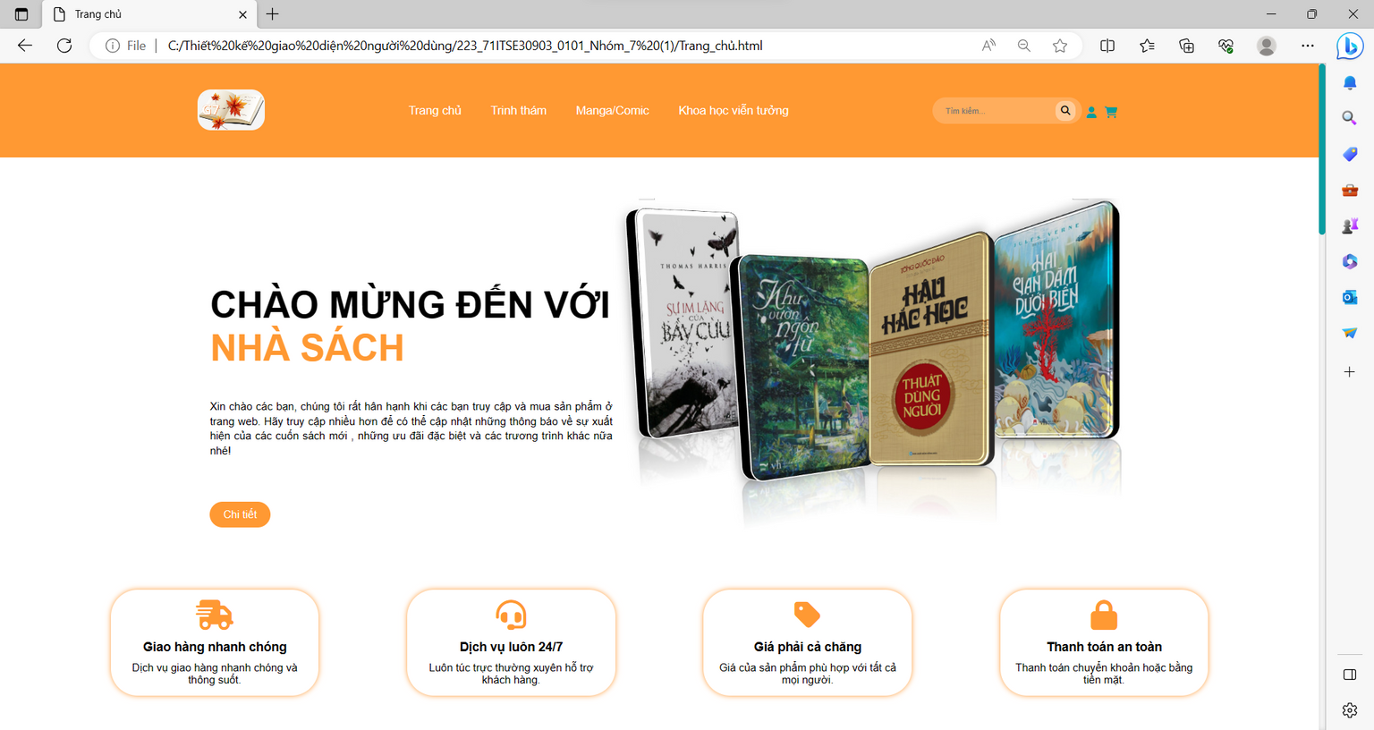

TEAM 7
TRANG CHỦ CỦA NHÀ SÁCH.
_CÓ ĐĂNG NHẬP/DDĂNG KÝ.
_CÓ DANH MỤC SÁCH ĐƯỢC PHÂN THEO CHỦ ĐỀ.
_CÓ GIỎ HÀNG.
_CÓ CÁC PHẦN CAM KẾT.
223_71ITSE30903_0101

Slide 6
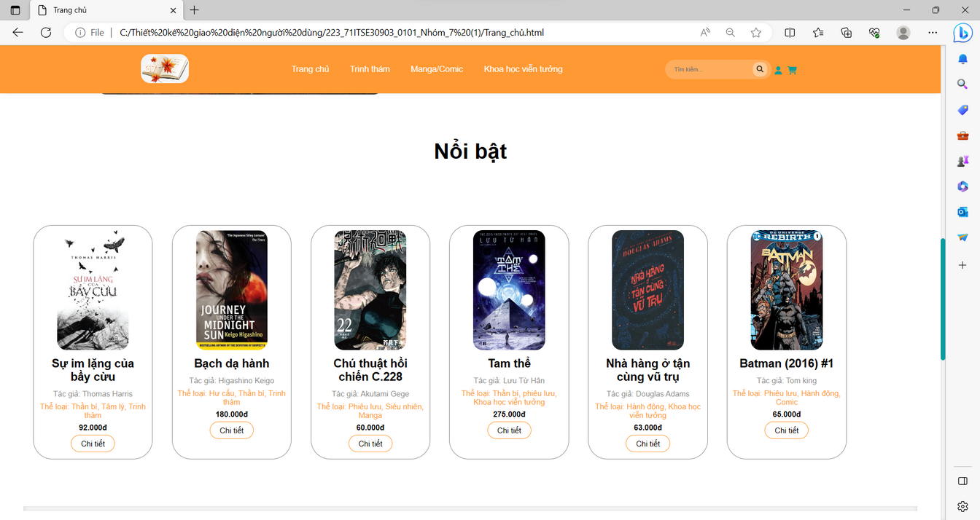
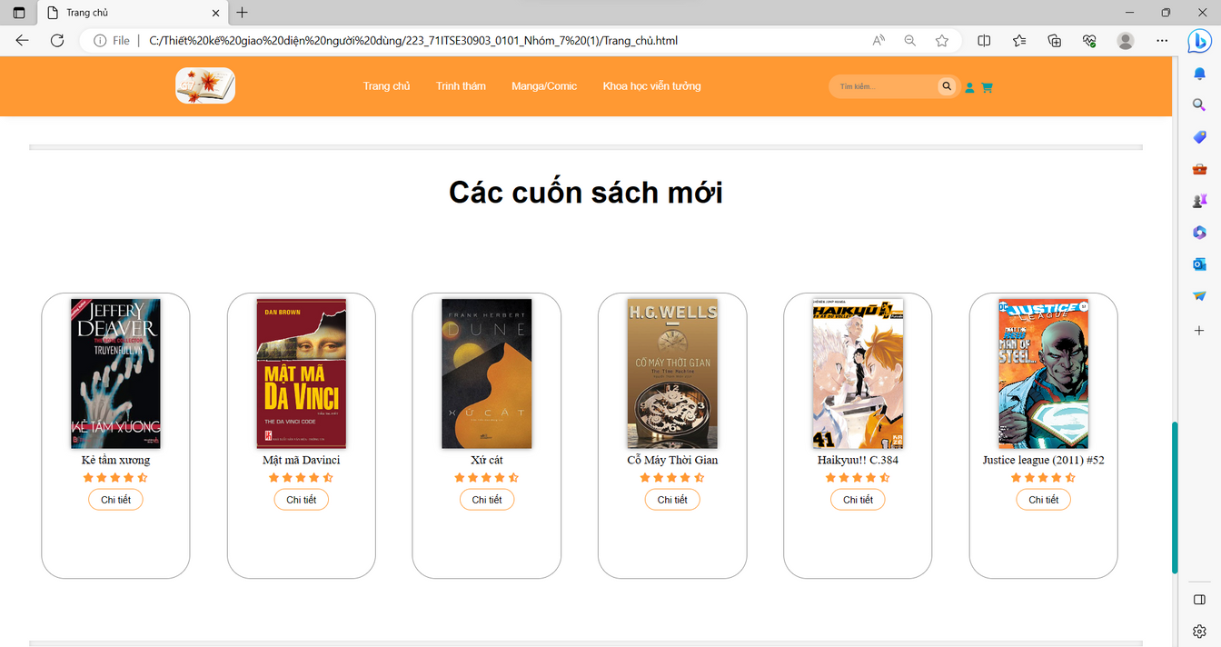
TEAM 7
TIẾP ĐẾN PHÂN CHIA
THÀNH 2 PHẦN LÀ:
_NỔI BẬT: HIỂN THỊ NHỮNG LOẠI SÁCH ĐANG ĐƯỢC MUA VÀ TÌM KIẾM NHIỀU NHẤT.
_CÁC CUỐN SÁCH MỚI: HIỂN THỊ NHỮNG LOẠI SÁCH VỪA ĐƯỢC RA MẮT.
223_71ITSE30903_0101

Slide 7
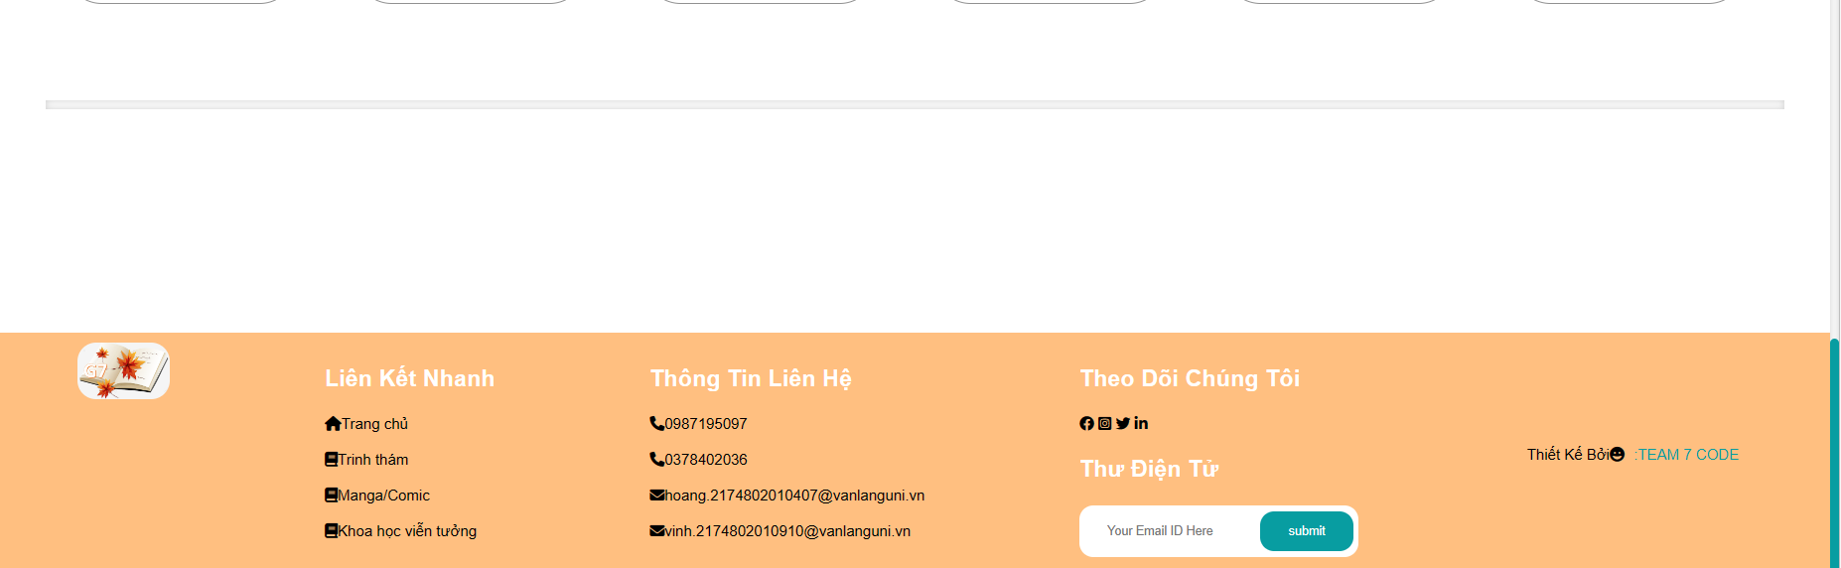
TEAM 7
CUỐI CÙNG CỦA PHẦN TRANG CHỦ SẼ LÀ PHẦN CHÂN CỦA TRANG WEB.
HIỂN THỊ ĐẦY ĐỦ NHỮNG THÔNG TIN VỀ NHÀ SÁCH, PHƯƠNG THỨC ĐỂ KHÁCH HÀNG CÓ LIÊN LẠC HOẶC YÊU CẦU SỰ HỖ TRỢ TỪ NHÀ SÁCH.
223_71ITSE30903_0101

Slide 8
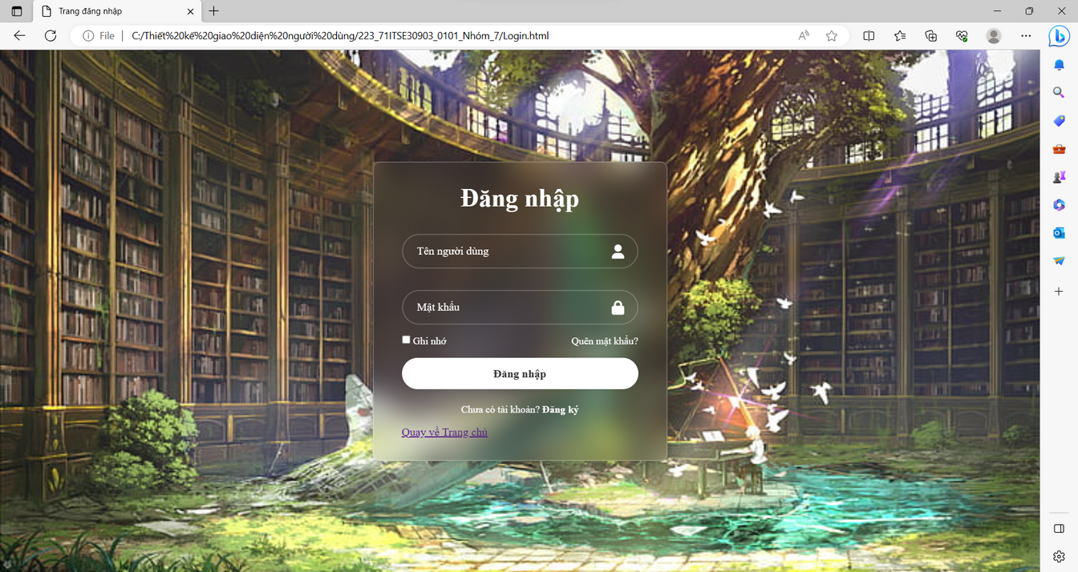
TEAM 7
TRANG ĐĂNG KÝ/ĐĂNG NHẬP ĐƯỢC LIÊN KẾT VỚI TRANG CHỦ.
_NGƯỜI DÙNG CÓ THỂ ĐĂNG KÝ HOẶC ĐĂNG NHẬP ĐỂ SỬ DỤNG ĐƯỢC NHIỀU CHỨC NĂNG HƠN TRONG TRANG WEB(VD: MUA SÁCH, LƯU VÀO GIỎ HÀNG,...)
223_71ITSE30903_0101

Slide 9
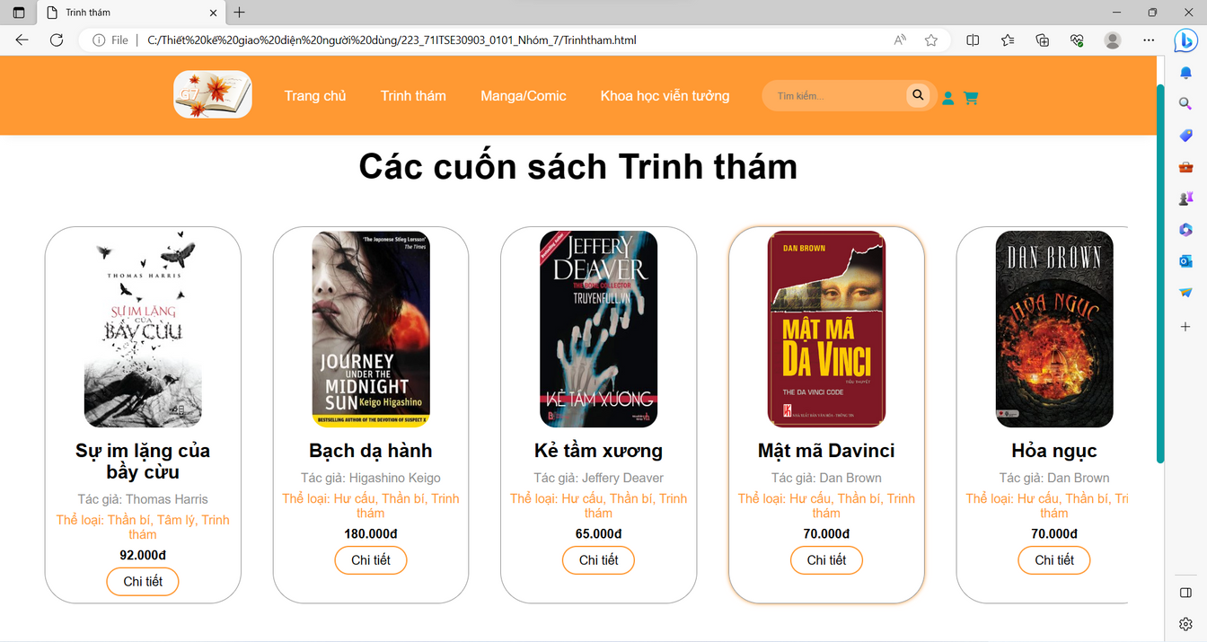
TEAM 7
TRANG DÀNH CHO SÁCH TRINH THÀM ĐƯỢC LIÊN KẾT VỚI TRANG CHỦ.
_NGƯỜI DÙNG CÓ THỂ TÌM HIỂU SÁCH LIÊN QUAN ĐẾN THỂ LOẠI TRINH THÁM ĐỂ LƯU VÀO GIỎ HÀNG VÀ MUA.
223_71ITSE30903_0101

Slide 10
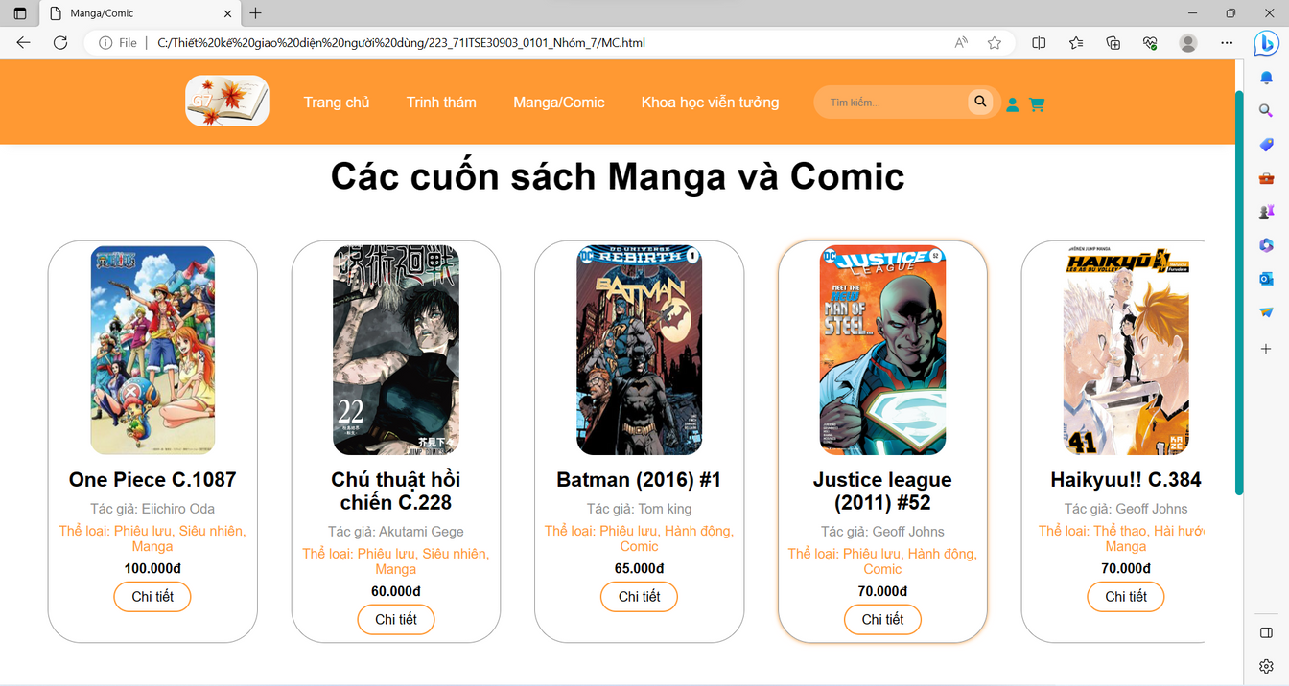
TEAM 7
TRANG DÀNH CHO SÁCH MANGA/COMIC ĐƯỢC LIÊN KẾT VỚI TRANG CHỦ.
_NGƯỜI DÙNG CÓ THỂ TÌM HIỂU SÁCH LIÊN QUAN ĐẾN THỂ LOẠI MANGA/COMIC ĐỂ LƯU VÀO GIỎ HÀNG VÀ MUA.
223_71ITSE30903_0101

Slide 11
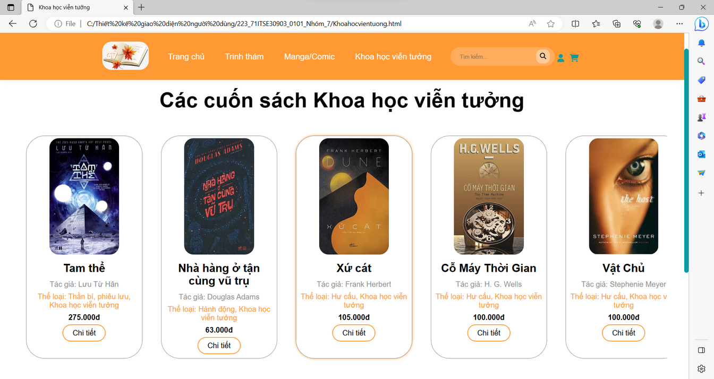
TEAM 7
TRANG DÀNH CHO SÁCH KHOA HỌC VIỄN TƯỞNG ĐƯỢC LIÊN KẾT VỚI TRANG CHỦ.
_NGƯỜI DÙNG CÓ THỂ TÌM HIỂU SÁCH LIÊN QUAN ĐẾN THỂ LOẠI KHOA HỌC VIỄN TƯỞNG ĐỂ LƯU VÀO GIỎ HÀNG VÀ MUA.
223_71ITSE30903_0101

Slide 12
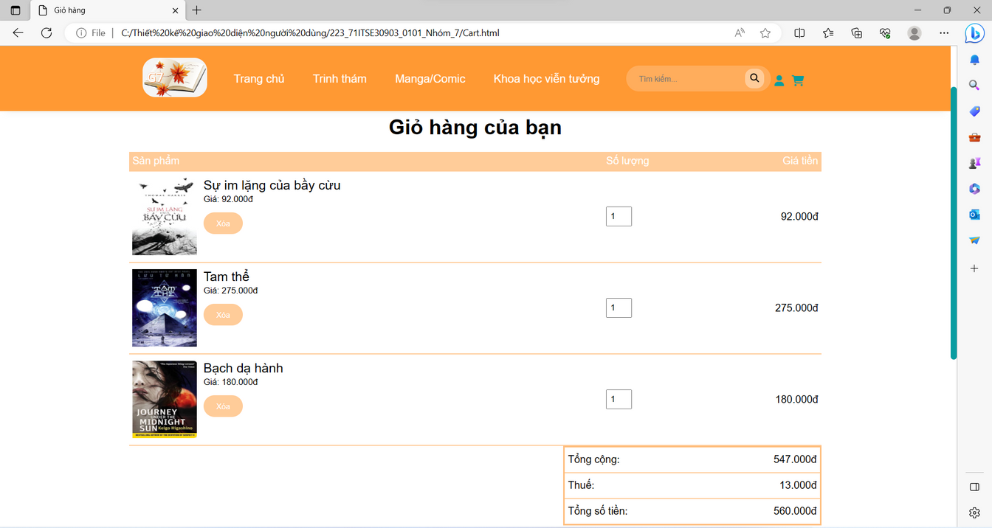
TEAM 7
GIỎ HÀNG CỦA TRANG WEB ĐƯỢC LIÊN KẾT VỚI TRANG CHỦ
_NGƯỜI DÙNG CÓ THỂ LƯU LẠI DANH SÁCH NHỮNG LOẠI SÁCH BẢN THÂN THÍCH ĐỂ CÓ THỂ MUA.
223_71ITSE30903_0101

Slide 13
TEAM 7
TÀI LIỆU THAM KHẢO
Tham khảo tại youtube:
_https://www.youtube.com/watch?v=V7Xz2ZEwqXs&list=PLsAJSUx1SSsLNztGZYgMVcWBtx7XrILc8&index=2
Tham khảo tại W3SCHOOL:
_https://www.w3schools.com/html/default.asp
Tham khảo tại Shopee:
_https://shopee.vn/S%C3%A1ch-S%E1%BB%B1-Im-L%E1%BA%B7ng-C%E1%BB%A7a-B%E1%BA%A7y-C%E1%BB%ABu-i.2921062.396196773
223_71ITSE30903_0101

Slide 14
TEAM 7
THANK'S FOR YOUR ATTENTION
223_71ITSE30903_0101

